Slide 1

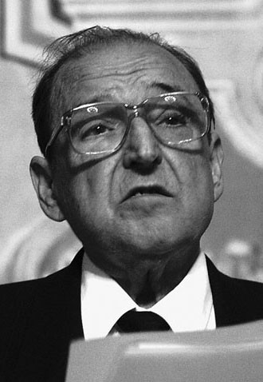
JANEZ
MENART

Slide 2

JANEZ MENART
Rodil se je 29. septembra 1929 v Mariboru
Umrl je 22. januarja 2004 v Ljubljani
Študiral je na filozofski fakulteti v Ljubljani, kjer je tudi diplomiral
Po odsluženju vojaščine je bil več let sprva lektor, zatem dramaturg in nato je še postal vodja lutkovnega oddelka
Bil je predsednik Društva slovenskih pisateljev in dolgoletni tajnik Slovenske akademije znanosti in umetnosti
Za svoje umetniško in kulturno delo je Janez Menart prejel veliko priznanja tako s strani bralcev kot s strani javnosti
Med drugim so ga počastili z nagrado mesta Ljubljane, z Župančičevo nagrado in z dvema Sovretovima nagradama

Slide 3



PESNIŠKE ZBIRKE:
Pesmi štirih, 1953
Prva jesen, 1955
Časopisni stihi, 1960
Bela pravljica, 1963
Semafori mladosti, 1963
Pesnik se predstavi, 1969
Srednjeveške balade, 1973
Pod kužnim znamenjem, 1977
Statve življenja, 1979
Stihi mojih dni, 1989
Srednjeveške pridige in balade, 1990
Zbrane pesmi, 1999
Spomin, 2005
Epigrami, 2010

Slide 4
http://gradiva.txt.si/slovenscina/slovenscina-za-gimnazije-srednje-sole/4-letnik/sodobno-slovensko-pesnistvo-2/motivacija/obravnava-400/

Slide 5

CROQUIS
Izšla je v zbirki Časopisni
stihi, leta 1960
Croquis je francoska beseda in pomeni osnutek, skico

